Slide 1
L’athérosclérose
DR. C.BENCHARIF
Maitre assistante CHU Bejaia
Cours de 3ème année
Faculté de médecine de Bejaïa

Slide 2
I. Définition : (OMS)
Association variable des remaniements de l’intima des grosses et moyennes artères, consistant en une accumulation focale de lipides, de glucides complexes, de sang et de produits sanguins, de tissu fibreux et de dépôts calciques, le tout accompagné de modifications de la média.
L’athérosclérose est une maladie fréquente (pays industrialisés++)
Répercussions cliniques très variables (IDM, AVC, embolie, thrombose, etc.)
Problème majeur de santé publique.
Athérosclérose= athérome + sclérose.
L’ athérome (du grecathere: bouillie) désigne la partie lipidique;
La sclérose (du grecscleros: dur) terme macroscopique ancien= fibrose

Slide 3
II. Rappel histologique :
La paroi artérielle est constituée de 03 tuniques de la lumière vers l’extérieur
A. L’ intima : C'est la tunique la plus interne et la plus fine ; c'est à ce niveau que se développe l'athérosclérose. Elle est constituée : d'une couche unique de cellules endothéliales, cet endothélium possède différentes propriétés :
Des activités métaboliques : synthèse de substances vasoactives (endothéline) ; thromborésistance : synthèse de prostaglandine I₂, antithrombine III, Macroglobuline, activateur tissulaire du plasminogène
Une fonction immunitaire : synthèse d'IL-1.
La couche sous-endothéliale de tissu conjonctif où se forme la plaque d'athérome, contient des fibres de collagène, quelques fibres élastiques, des fibres musculaires lisses et des fibroblastes qui produisent des GLYCOPROTEINES (protéoglycanes, des glycosaminoglycanes en particulier des héparane-sulfates)
Une lame de fibre élastique constituée d'élastine, la limitante élastique interne

Slide 4
II. Rappel histologique :
B. La média : C'est la tunique moyenne ; elle est la plus épaisse. C'est le constituant principal de l'artère. Elle est constituée : essentiellement de cellules musculaires lisses, entourées d'une matrice extra-cellulaire constituée des protéines fibreuses et élastiques (collagène et élastine)
La limitante élastique externe, sépare la media de l'adventice. Cette limitante n'est toutefois rencontrée que dans les vaisseaux de fort calibre.
C. L’adventice :
C'est la tunique externe. Elle est constituée :
D'un tissu conjonctif peu organisé, riche en collagène et en fibres élastiques, et contenant des fibroblastes et des adipocytes ;
D'une enveloppe qui assure l'ancrage des artères aux structures avoisinantes. Elle est irriguée par des vasa vasorum qui ont un rôle nourricier pour l'adventice elle-même et pour la partie externe de la media. Un réseau de nerfs vasomoteurs non myélinisés rejoint les fibres musculaires lisses de la media. Elle est aussi parfois parcourue par des fibres musculaires lisses longitdinales.

Slide 5
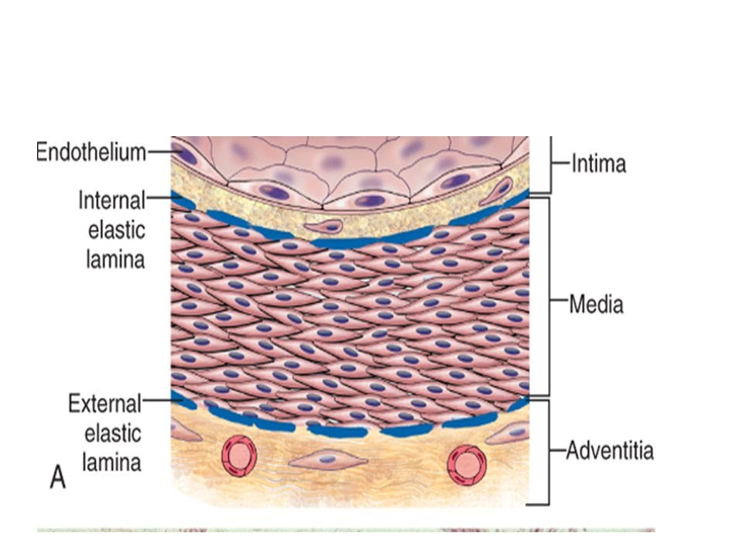

Slide 6
III. Pathogénie de l’athérosclérose :
L’athérosclérose est une maladie complexe et multifactorielle mettant en jeu de multiples facteurs exogènes et endogènes
A. Facteurs de risque : Intérêt de la prévention+++
Age : supérieur ou égal à 45 chez l’homme
supérieur ou égal à 55 ans (risque faible chez la femme avant la ménopause)
Sexe : l’homme est plus touché que la femme, les lésions s’aggravent chez la femme après la ménopause.
HTA
Hyperlipidémie (hypercholestérolémie, hypertriglycéridémie, VLDL, LDL),
Tabac et alcoolisme,
Obésité
Diabète
Facteurs hormonaux
Sédentarité

Slide 7
B. Formation de la plaque d’athérome :
5 étapes
1. Accumulation de LDL dans l’intima :
Pénétration passive et l'accumulation des lipoprotéines de basse densité (LDL-Cholestérol) dans l'intima
Lésions endothéliales, HTA, hyperlipidemie, Tabac, infectieux, immunologiques…

Slide 8
B. Formation de la plaque d’athérome :
5 étapes
2. Oxydation du LDL :
Par différents mécanismes notamment enzymatiques et par des radicaux libres (NO) au contact des cellules endothéliales; des cellules musculaires lisses; ou des macrophages avec dysfonctionnement endothélial

Slide 9
B. Formation de la plaque d’athérome :
5 étapes
3. Recrutement des monocytes macrophages :
Activation des cellules endothéliales par l’influence des LDL oxydés qui sécrètent des médiateurs (cytokines pro-inflammatoires)
et expression de molécules de surface induisant l’attachement et la migration des leucocytes à travers la membrane endothéliale ( adhésion des monocytes à l'endothélium et pénétration de ces monocytes au niveau de l'intima)
qui facilitent le développement de la lésion par recrutement de monocytes, et facilitent leur transformation en macrophages tissulaires, Il y’a ainsi une libération de facteur chimiotactique pour les monocytes et les lymphocytes,

Slide 10
B. Formation de la plaque d’athérome :
5 étapes
4. Captation des LDL oxydés par les récepteurs éboueurs et transformation des macrophages en cellules spumeuses :
A l’état normal les LDL sont éliminés par l’intermédiaire de récepteurs spécifiques or quand elles sont oxydées elles sont reconnues par d’autres récepteurs membranaires tissulaires, entraînant les LDL dans un processus athérogène (récepteurs éboueurs ou scavenger)

Slide 11
B. Formation de la plaque d’athérome :
5 étapes
5. Formation d’une charpente fibromusculaire stabilisante qui coiffe le noyau lipidique :
Prolifération des cellules musculaires lisses (CML) et migration de ces CML de la media vers l'intima à travers la limitante interne
Se fait sous l’influence de divers facteurs ( PDGF, facteur de croissance, angiotensine, cytokine).

Slide 12
C. Evolution de la plaque d’athérome :
Longtemps cette sténose reste modeste grâce à des phénomènes compensateurs de l'artère appelés remodelage vasculaire (l'artère se dilate pour compenser la protrusion de la plaque).
Ce mécanisme est ensuite dépassé et la sténose devient significative et serrée.
Apparaît alors l'ischémie myocardique d'abord silencieuse puis douloureuse (angor d'effort).
Accumulation de tissu conjonctif, de lipides, de CML et de cellules spumeuses Formation du noyau lipidique (sténose artérielle)
Sécrétion de collagène, de protéoglycanes (qui fixent les LDL ) et de fibres élastiques par les CML (chape fibreuse) qui est un facteur de stabilité de la plaque d'athérome.
Ulcération de la paroi vasculaire et mise à nu du sous-endothélium.
Adhésion et activation plaquettaire provoquant une thrombose.

Slide 13
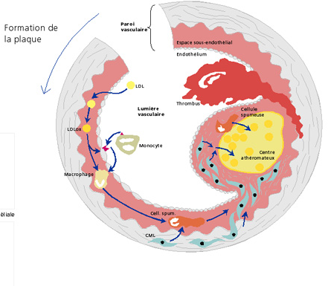

Slide 14
IV. Etude Anatomo-pathologique des lésions athéromateuses :
A. Siège des lésions : essentiellement au niveau des bifurcations artérielles et des sinuosités.
Les territoires les plus fréquents; artères coronaires, bifurcation des artères carotides, iliaques, fémorales.

Slide 15
IV. Etude Anatomo-pathologique des lésions athéromateuses :
B. Stades lésionnels :
1. Strie lipidique : lésion initiale fréquente et précoce
-Macro : surélévation jaunâtre au niveau de l’endothélium à peine saillante.
-Micro : gouttelettes lipidiques au niveau des macrophages et des cellules musculaires lisses(cellules spumeuses)
-Evolution :
Régresser et disparaître
Evoluer progressivement vers les autres lésions de l’athérosclérose.
Aucune manifestation clinique.

Slide 16
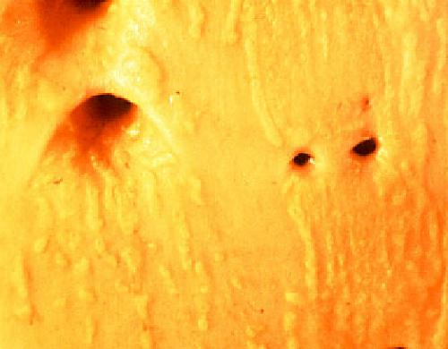
Stries lipidiques
visibles au niveau de l'endothélium comme une protrusion linéaire de l'endothélium, de couleur jaune
Elles sont plus fréquemment retrouvées au niveau des bifurcations artérielles

Slide 17
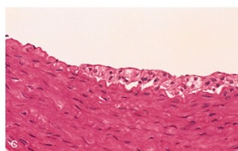

Slide 18
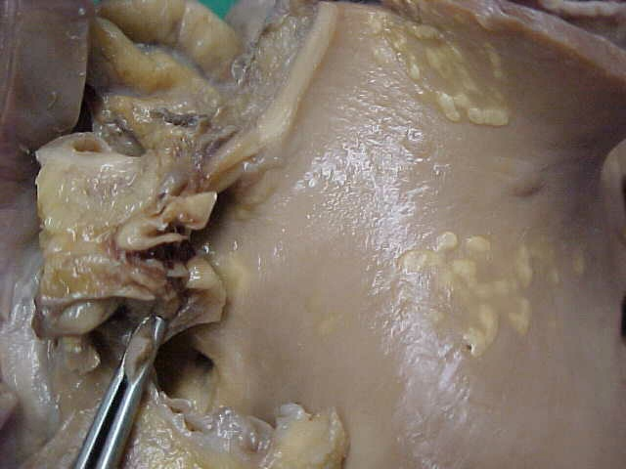
2. Pustule athéromateuse :
Macro : Lésion surélevant l’intima, surface lisse, brillante, jaune à centre claire.
Micro : Constituée de cellules musculaires lisses à partir de la media, chargée et entourées de lipides de fibres collagène, élastiques, avec en profondeur des dépôts de débris cellulaires et de lipides extracellulaires.

Slide 19
3. Lésions avancées : La plaque
Macro : la plaque succède à la pustule, mesure 1 à 3 cm de diamètre et 2 à 4 mm d’épaisseur, opaque, de consistance dure, avec nécrose centrale à la section.
Micro : la plaque est formée de :
Nécrose centrale granuleuse, éosinophile, riche en cristaux de lipides.
Fibrose très importante de la média enserrant des fibres lisses et des lymphocytes T activés.

Slide 20
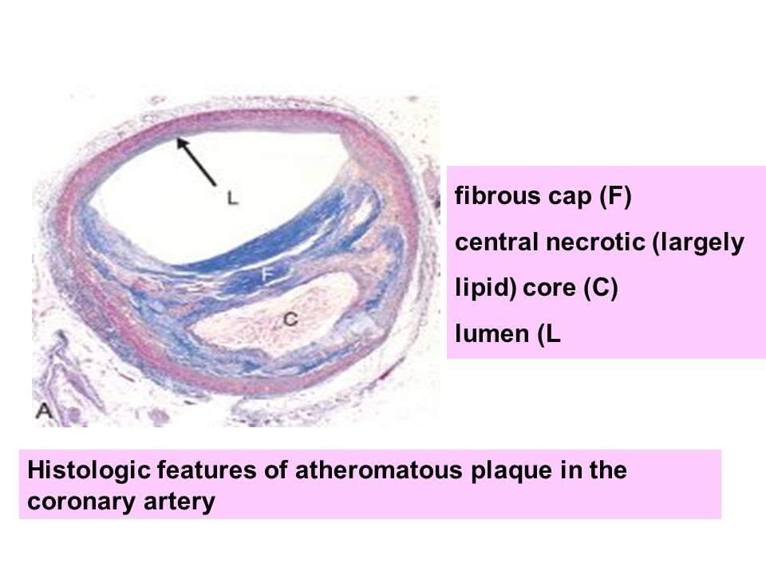

Slide 21
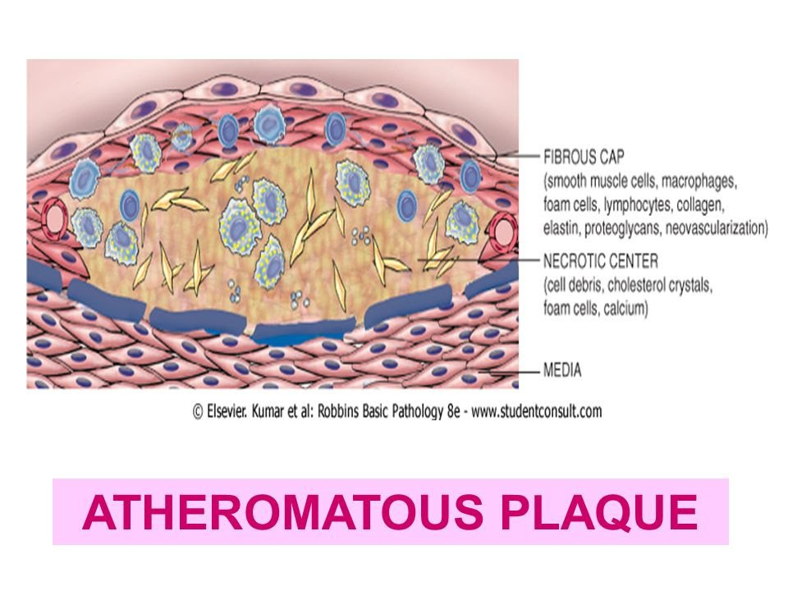

Slide 22
V. Complications :
A. Rupture de la plaque :
Cette rupture survient au niveau de la coque fibreuse, et met en contact le sang avec des éléments thrombogènes du cœur lipidique; c'est cette rupture qui expose aux complications ubiquitaires de la maladie, du fait qu'elle expose à la thrombose artérielle.
Cette rupture de plaque peut être secondaire à des causes extrinsèques comme une poussée d'hypertension artérielle ou un stress important.
Cette rupture résulte essentiellement de causes intrinsèques, appelées vulnérabilité de la plaque.

Slide 23
V. Complications :
B. Ulcération de la plaque : Destruction partielle du revêtement de la plaque (endothélium + tissu fibreux), qui met en contact le sang et le milieu interstitiel.
C. Hémorragie et hématome intraplaque : Du sang sous pression peut s’engouffrer dans la brèche créée par l’ulcération.
D. Thrombose sur plaque : Un thrombus se forme au contact d’une ulcération de la plaque, il existe les thromboses murales et les thromboses oblitérantes.

Slide 24
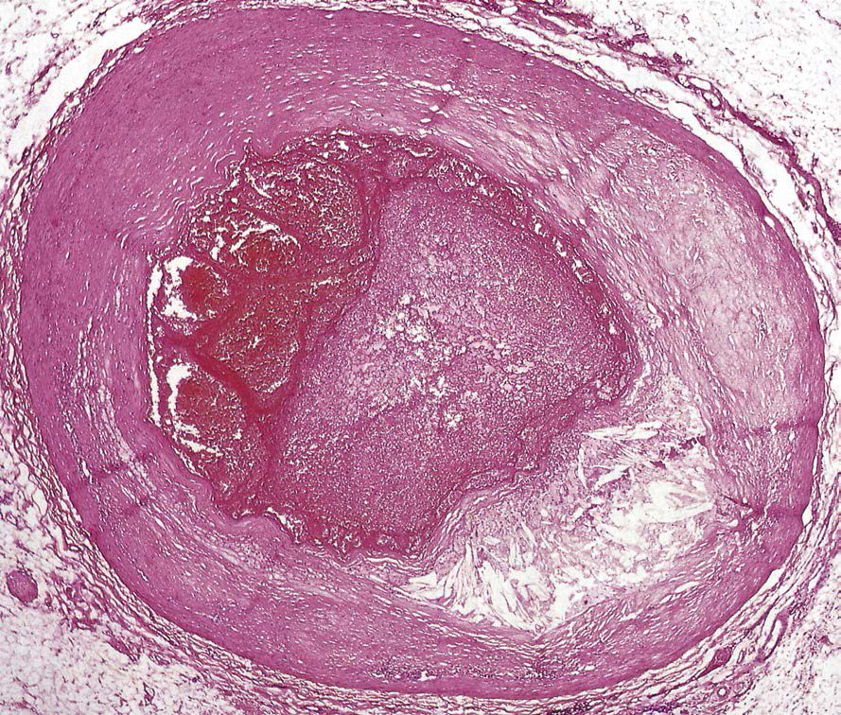

Slide 25
V. Complications :
E. Embolies :
- Emboles de type « athéromateux » à partir d’une plaque ulcérée (réalisant parfois un syndrome des emboles cholestéroliques),
- Emboles fibrinocruoriques à partir d’un thrombus.
ces migrations emboliques se rencontrent aussi bien dans la sphère neurologique (accidents vasculaires cérébraux), qu'au niveau des membres inférieurs ou des coronaires (infarctus du myocarde ).
F. Anévrysme :
Dilatation d’un vaisseau dû à l’amincissement pariétal avec destruction des lames élastiques et des cellules musculaires lisses de l’artère.
Les anévrysmes athéromateux prédominent sur l’aorte abdominale et sont fréquemment le siège de thrombose, avec création d’emboles, de fissures et risque de rupture

